Slide 1
A1 Escolar
Prueba Oral

Slide 2
Temas
Mi familia, mis amigos y yo
Mi comida favorita
Mi casa
Las profesiones
Mis estudios y mi colegio/instituto
Mi ciudad y los transportes
Mi ropa
Mis viajes
Mi tiempo libre: ocio y deporte

Slide 3
Yo, familia y amigos
Nombre, apellido
Me llamo…
Yo soy…
Nacionalidad
Soy de Grecia
Soy griego /griega
Lugar de residencia
Vivo en…
Edad
Tengo catorce años
Profesión
Mi familia
Tengo X hermano(s)/hermana(s)
No tengo hermanos pero tengo una mascota que se llama…
(No) tengo hermanos, vivo con mis padres…
Mis amigos
Tengo/No tengo muchos amigos
Mi mejor amigo se llama…y tiene catorce años.
Somos compañeros de clase…
Soy estudiante…
Mi padre/madre es médico, abogado, ingeniero, actor, arquitecto, empleado, funcionario
Mi padre/madre trabaja como enfermero/enfermera
Mi madre es ama de casa

Slide 4
Aspecto físico
altura
peso
pelo
ojos
ropa
estilo

Slide 5
Altura Soy alto/alta bastante, muy
Peso Soy normal (Peso cincuenta y ocho kilos)
Soy delgado/delgada
Soy gordito/gordita
Pelo Tengo el pelo largo y rubio largo, corto
rubio, moreno, castaño
liso, rizado, ondulado
Ojos Tengo los ojos marrones, azules,
verdes, negros
Llevo gafas
Ropa Llevo/Me gusta la ropa cómoda, de marca vaqueros, de rayas, de colores
Estilo moderno, clásico, estar de moda

Slide 6
Carácter
Simpático
≠
Antipático
Trabajador
≠
Vago
Alegre
≠
Triste
Divertido
≠
Aburrido
Optimista
≠
Pesimista
Sociable
≠
Introvertido
Atrevido
≠
Tímido
Nervioso
≠
Tranquilo

Slide 7
Hábitos
DESAYUNO
Desayuno a las ocho
Me gusta desayunar cereales y un vaso de zumo de naranja
CENA
Ceno a las nueve
Me gusta comer algo ligero, por ejemplo ensalada o un yogur
COMIDA
Me gusta la comida rápida
Me gusta la comida casera
Me gusta la comida sana
LEVANTARSE
Me levanto a las siete para ir al colegio
Durante el fin de semana me levanto más tarde
ACOSTARSE
Me acuesto a las diez
Los fines de semana me acuesto más tarde
HORARIO
Por la mañana
Por la tarde
Por la noche
Los lunes…
Los fines de semana
ESTUDIOS
Voy al colegio a las cuarto y media
Voy a pie
Voy en coche con mi madre
TIEMPO LIBRE
No tengo mucho tiempo libre
En mi tiempo libre me gusta … dos veces por semana
Mi pasatiempo favorito es escuchar música/jugar …

Slide 8
El instituto
¿Qué horario tienes?
Voy al instituto a las ocho y cuarto
Me voy del instituto a las dos y media
¿Cuántos profesores hay en tu instituto? ¿Y estudiantes?
Hay bastantes profesores y estudiantes
No hay muchos estudiantes.
No sé cuántos hay, pero son bastantes
¿Quién es/Cómo se llama tu tutor favorita?
Mi tutor/tutora favorita es del Inglés y se llama..
¿Cuántos alumnos hay en tu clase?
En mi clase hay veintidós alumnos
¿Cuáles son tus asignaturas favoritas?
Mis asignaturas favoritas son…
¿Qué asignaturas te gustan menos?
Las asignaturas que me gustan menos son…

Slide 9
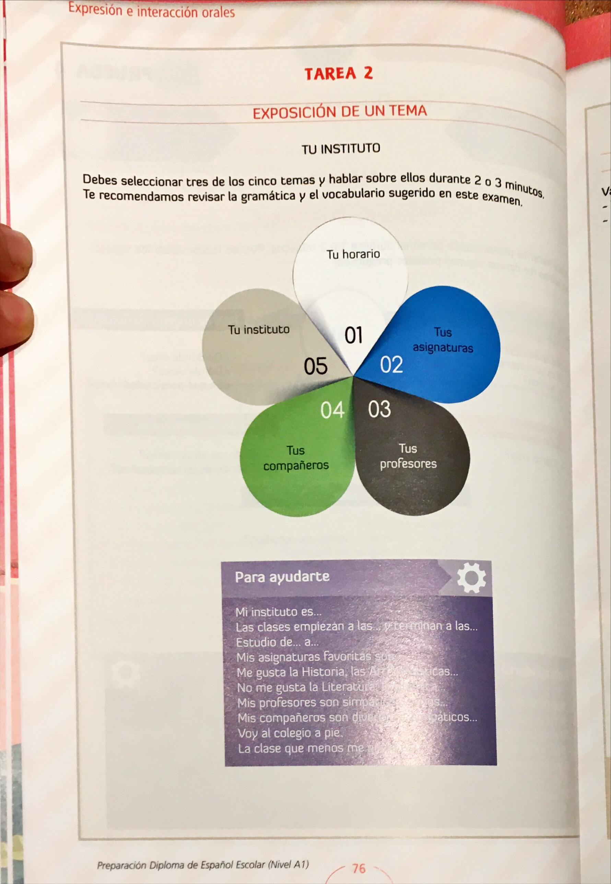

Slide 10
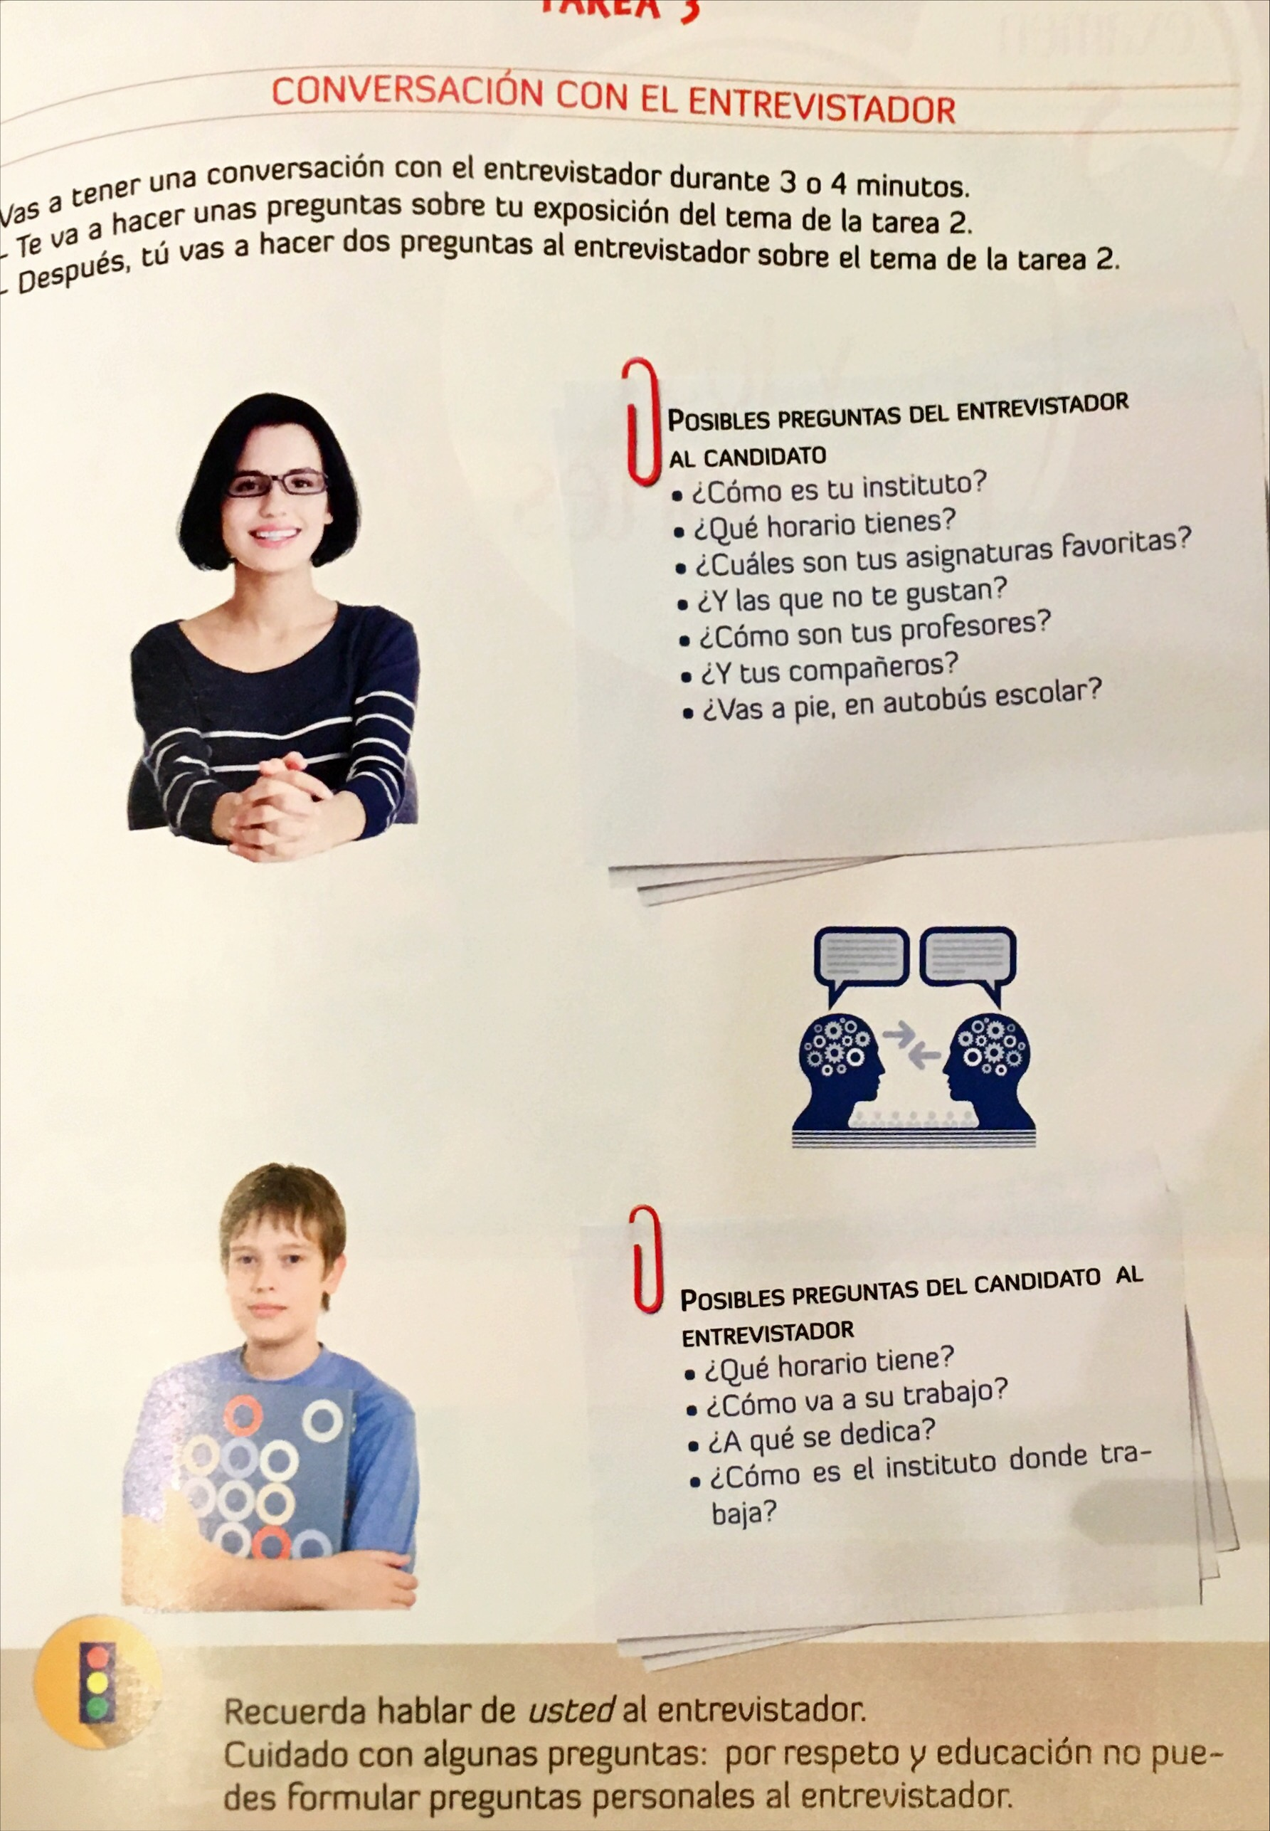

Slide 11
La clase
Libros y otros materiales
profesor
ordenador
escuchar canciones
otros estudiantes
deberes

Slide 12
La ciudad
¿Dónde vives?
Vivo en…
Es la capital de Grecia
¿Cuántos habitantes tiene?
Tiene muchos habitantes
Unos millones
¿Es una ciudad grande o pequeña?
Atenas es una ciudad grande
No es pequeña, es grande.
¿Qué lugares de interés se pueden visitar?
Hay muchos lugares para visitar como
La Acrópolis
Museos
Playas
¿Cómo es?
Es sucia ≠ limpia
Es moderna ≠ antigua
Es bien comunicada
¿Qué transporte hay?
Tiene todos los medios de transporte como autobuses, taxis, metro, tranvía

Slide 13
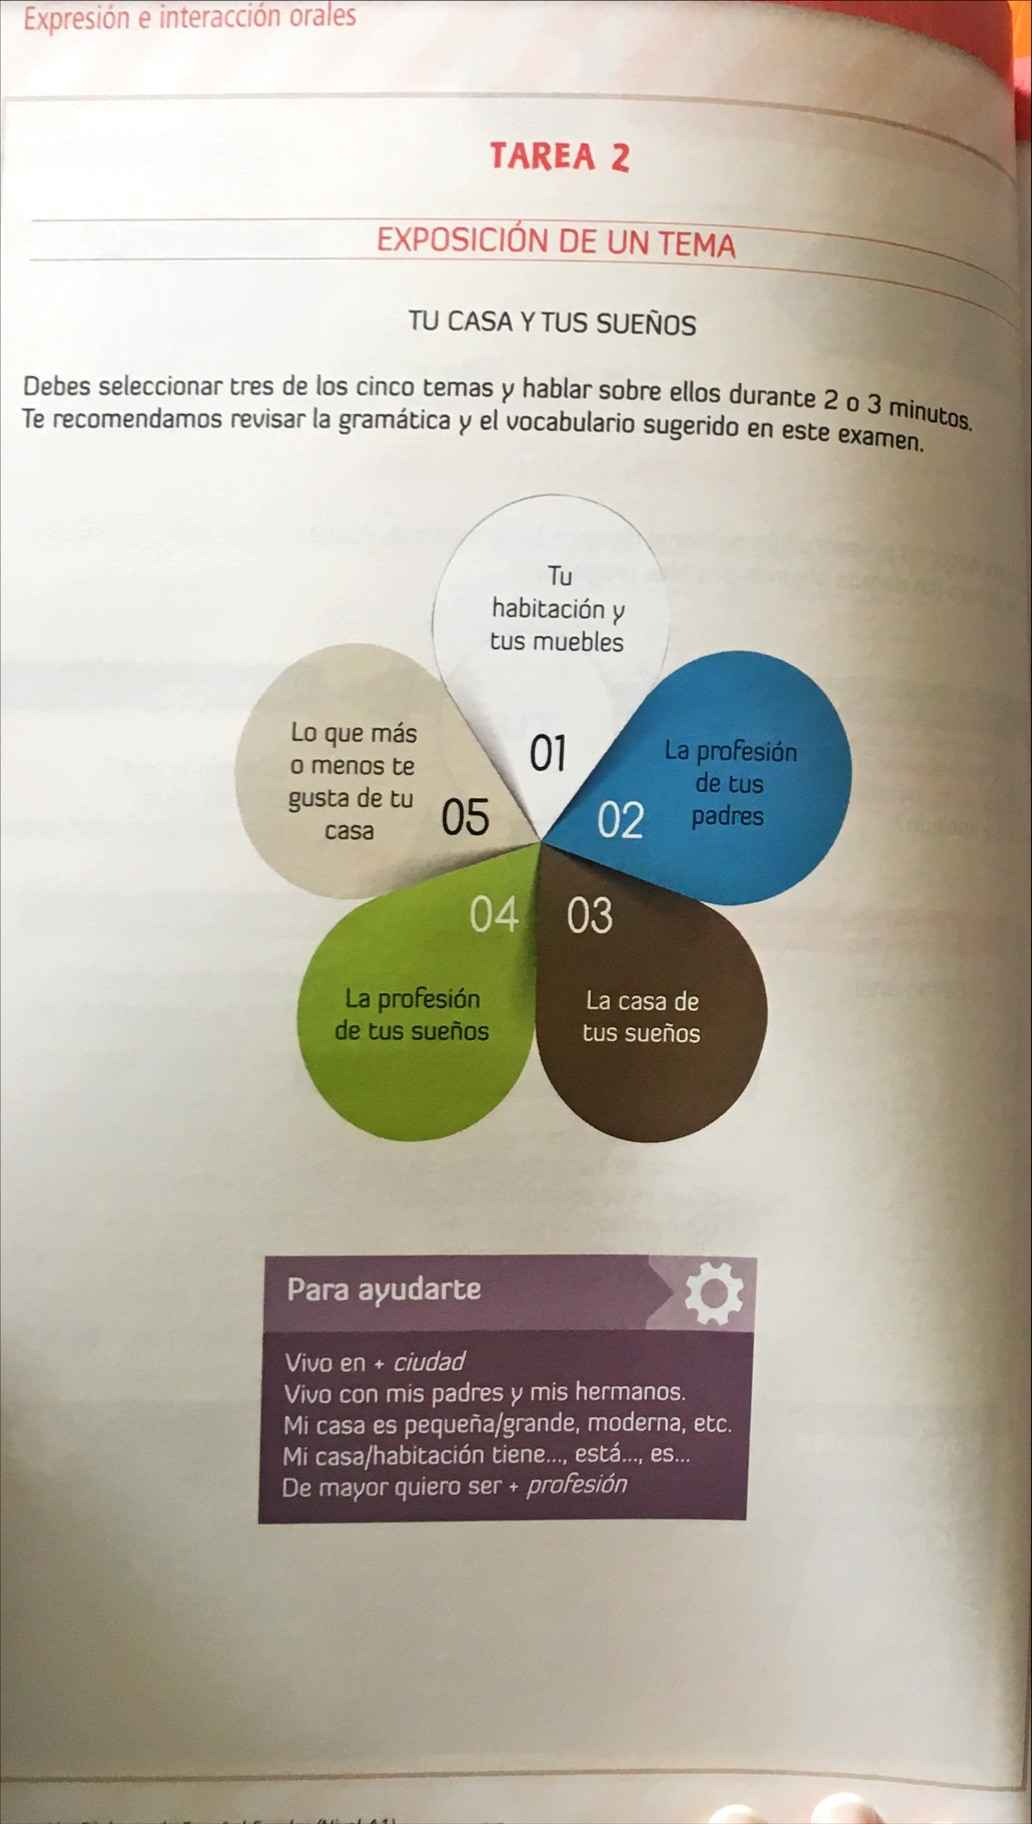
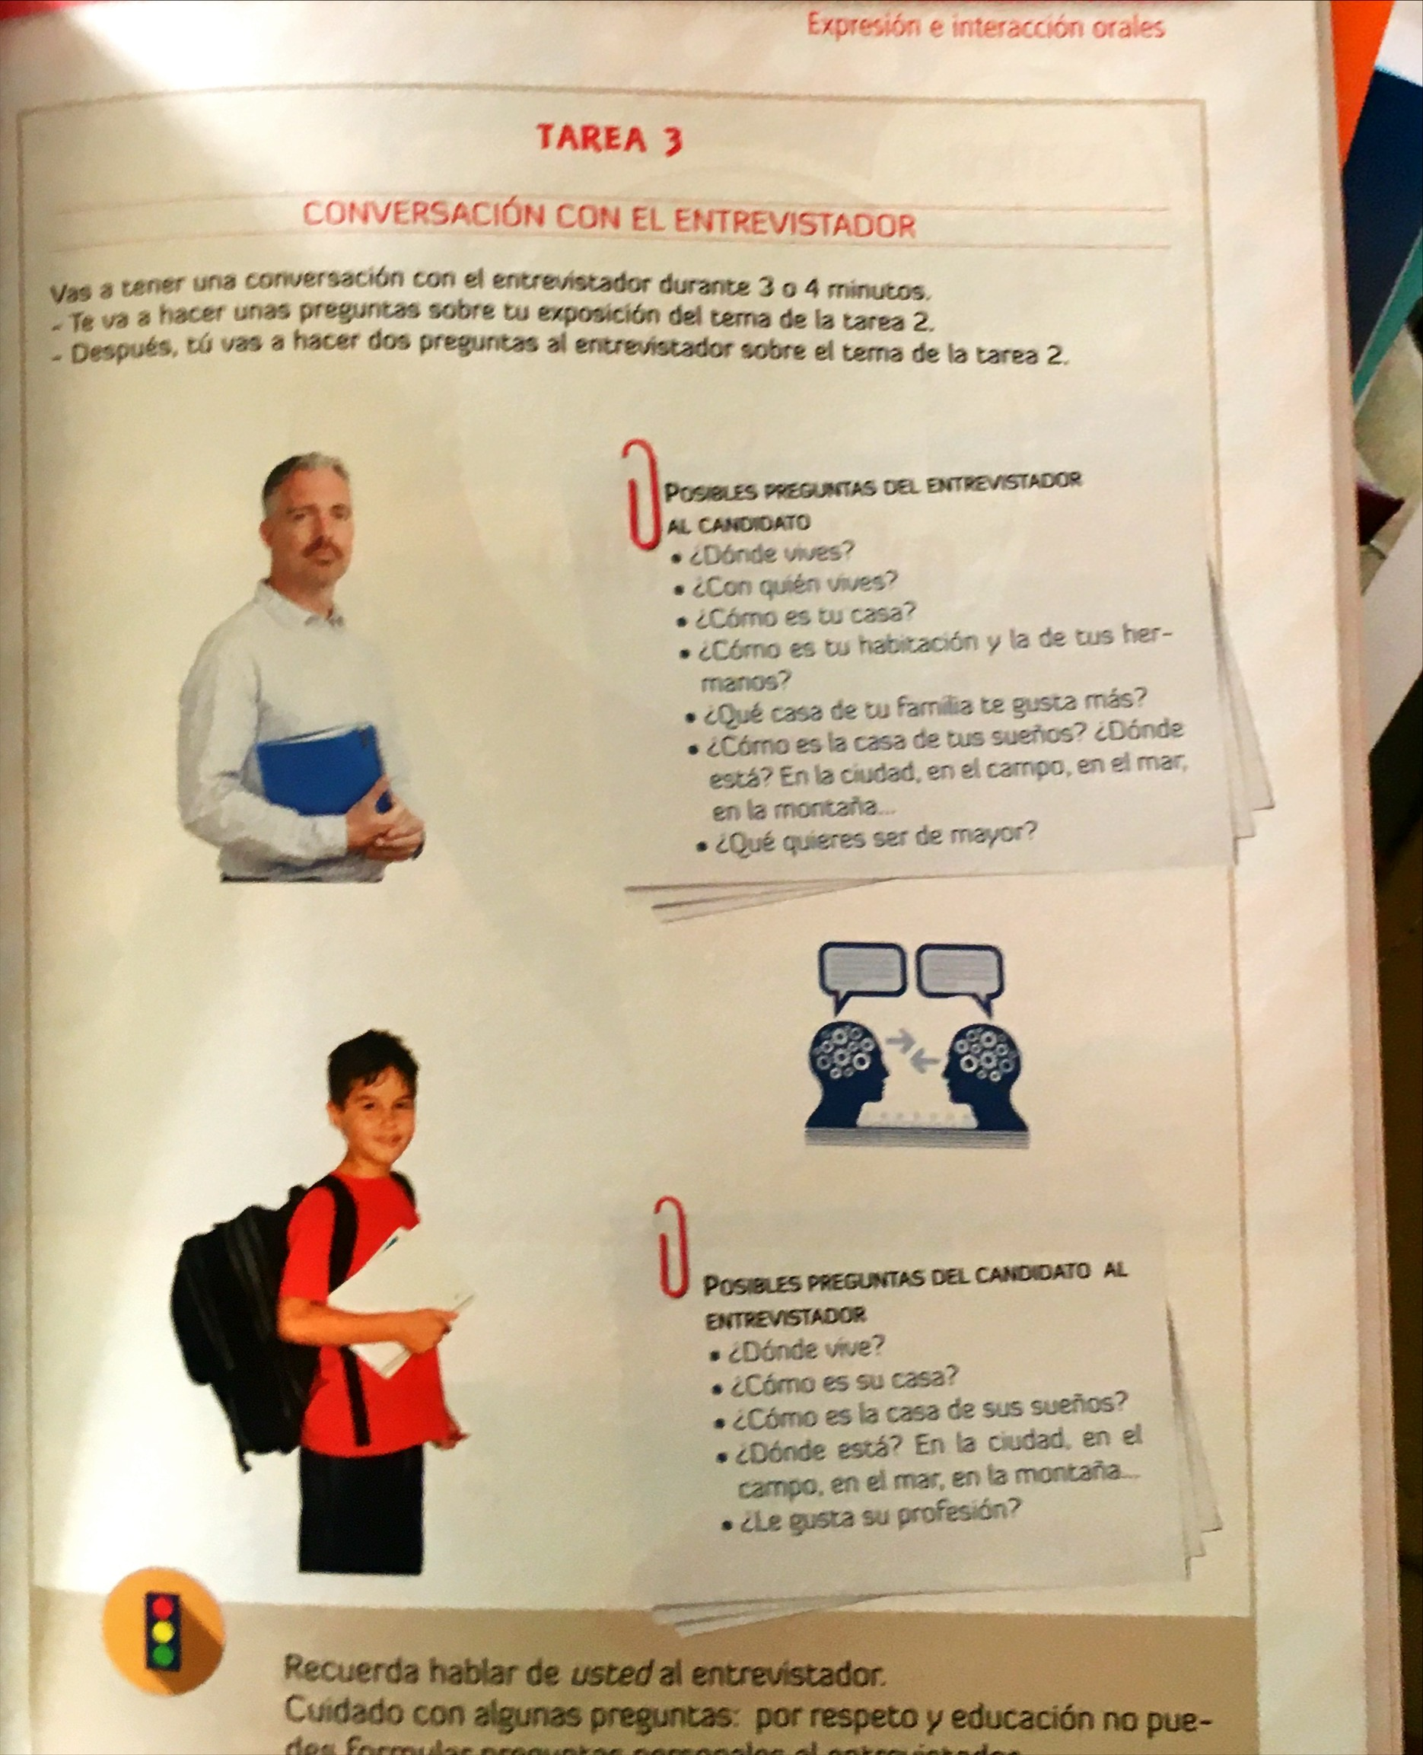

Slide 14
Las vacaciones
¿Cómo viajas?
Viajo en tren
Viajamos en avión
¿Con quién vas?
¿Dónde prefieres alojarse?
Voy en barco
Vamos en coche-moto
Voy con mi familia
Voy con mis padres
Voy con mis primos
Voy con mis amigos
¿A dónde te gusta ir?
Me gusta ir a las islas griegas
Me encanta ir a nuestra casa de campo
Me gusta viajar al extranjero
Prefiero alojarme en un hotel
Me gusta alojarme en un albergue
No me gusta dormir en una tienda de campaña
¿Prefieres ir a otros países?
Me gusta viajar a otros países
No me gusta viajar al extranjero
Prefiero ir a lugares de mis país

Slide 15
El tiempo libre = ocio
Televisión
Me gusta ver películas y series
Me encanta ver partidos de fútbol
Cine
Me gusta ir de excursiones en diferentes lugares de Grecia
Leer
Deporte
Música
Fin de semana
Viajar
Me gusta ir al cine con mis amigos
Mis películas favoritas son de acción, de ciencia ficción, comedias, románticas
En mi tiempo libre me gusta leer libros con suspenso
Me encanta leer historietas - tebeos
Me gusta jugar al baloncesto, voleibol, tenis
Me encanta nadar
Me gusta escuchar música pop, rock
Me gusta la música rap, clásica
Los sábados me gusta montar en bici por el parque.
Los domingos doy un paseo con mis amigos

Slide 16
La comida
Comida favorita
Mi comida favorita es pollo con arroz
Me encantan los espaguetis con salsa
Me gustan las verduras
Me gusta el pescado
Me gusta el carne
Verano
En verano me gusta mucho comer fruta como la sandía (fruta de temporada)
Me encanta comer helados y beber refrescos
Plato típico
Un plato típico de mi país es mousakas o una sopa de frijoles
Se come mucho el cordero asado
¿Qué hay en tu frigorífico?
Hay muchos alimentos como
yogures
leche
zumos de naranja
verduras
queso
mantequilla
Hacer la compra
el supermercado
la frutería
la panadería
Hago/hacemos las compras en
la carnicería
la pastelería

Slide 17
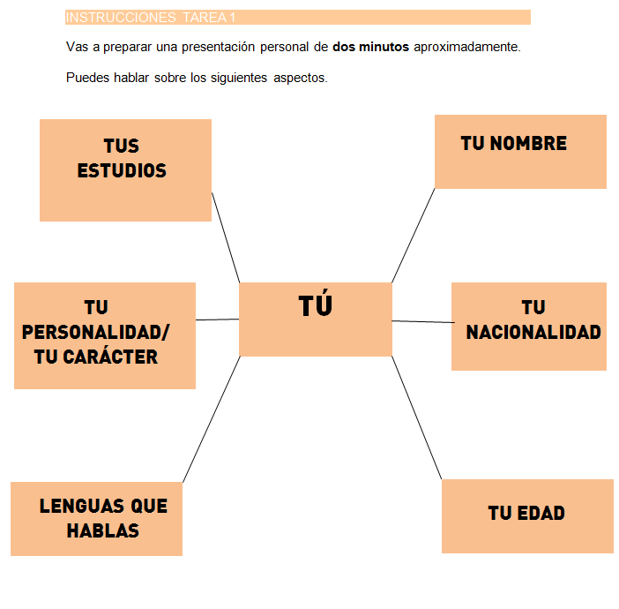
TAREA 1: PRESENTACIÓN PERSONAL OBLIGATORIA

Slide 18
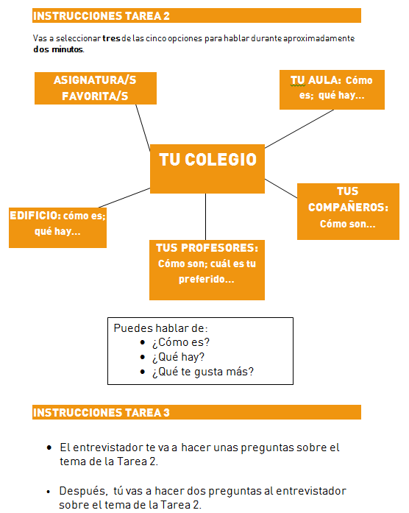
TAREA 2: EXPOSICIÓN DE UN TEMA TAREA 3: CONVERSACIÓN CON EL ENTREVISTADOR

